Slide 1

ANDRÉ GUGLIOTTI
Construindo layouts no Magento Commerce
todos os direitos reservados
agosto/2011

Slide 2
Sobre o palestrante
André Gugliotti
@AndreGugliotti
#Magento
formado em engenharia civil, em 2000, mas atuando no mercado de web desde 2004
entre 2005 e 2010, com a marca Hydra Studio –focado em soluções de vendas pela internet, para o cliente final
profissional certificado Google Adwords, atuando como consultor em comércio eletrônico e marketing digital, voltado para empresas

Slide 3
O que veremos nessa palestra?
conhecer rapidamente o Magento Commerce
entender a estrutura de temas no Magento
conhecer as boas práticas de construção de temas em Magento
saber como estudar mais sobre o assunto

Slide 4
Entendendo o Magento
desenvolvido pela Varien – atual Magento Inc., empresa de software americana, baseado na plataforma Zend
lançado oficialmente em março de 2008, é o melhor software de comércio eletrônico da atualidade, com mais de 2,5 mi de downloads e 90.000 lojas
é a solução usada pelo Uolhost para sua plataforma de lojas virtuais e uma das mais presentes nas solicitações de profissionais
em 2011, o Ebay/PayPal adquiriu toda a companhia, para usar o código como base para o novo Open X Commerce

Slide 5
Versões do Magento
Community
release 1.6
licença opensource
Profesional
release 1.11
a partir de USD 2.995 por ano
Enterprise
release 1.11
conta com uma série de funções adicionais, como vendas privadas e melhor suporte a administradores
a partir de USD 12.990 por ano
pacote completo direto com Magento Partners
atende às necessidades de lojas virtuais de micro, pequeno e médio porte
suporte da comunidade, nos fóruns do Magento
sem custo pelo software
pacote completo direto com Magento Partners
funções adicionais em relação à Community, como cartões de presente físicos e virtuais
Magento Go
Magento Mobile

Slide 6
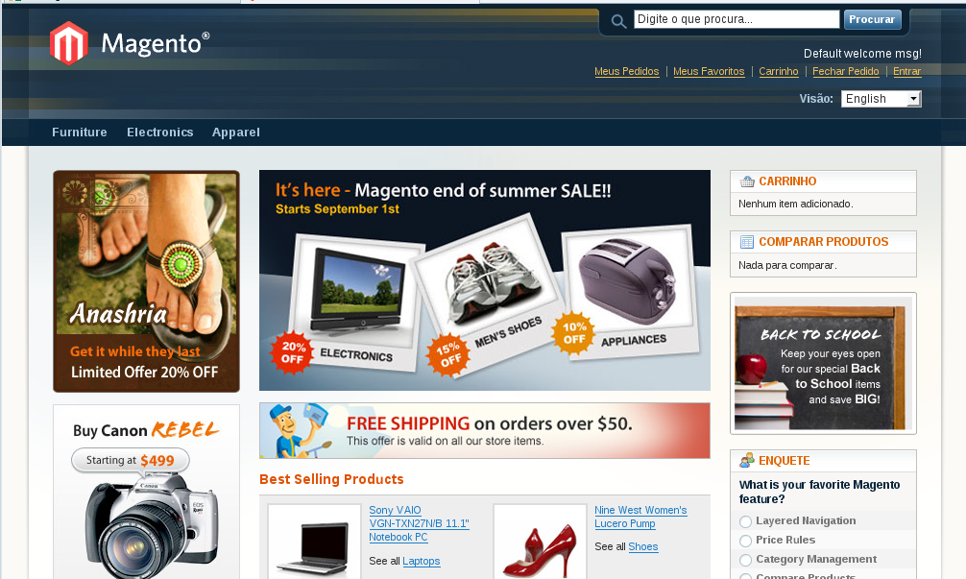
Frontend ou Frente de Loja

Slide 7
Estrutura de lojas
instalação Magento
siteA.com
Loja de Sapatos Populares
Loja de Sapatos Finos
siteB.com
Loja de Celulares
servidor
website
loja
visão de loja
português
inglês
português
inglês
português
catálogo
categorias e produtos
categorias e produtos
categorias e produtos
categorias e produtos
categorias e produtos

Slide 8
Estrutura de lojas
instalação Magento
siteA.com
Loja de Sapatos Populares
Loja de Sapatos Finos
siteB.com
Loja de Celulares
servidor
website
loja
visão de loja
português
inglês
português
inglês
português
catálogo
categorias e produtos
categorias e produtos
categorias e produtos
categorias e produtos
categorias e produtos

Slide 9
Estrutura de lojas
instalação Magento
arquivos que compõem o software e serão responsáveis pelo funcionamento de uma ou múltiplas lojas
website
corresponde a uma URL específica que responderá por uma loja ou um grupo de lojas
loja
considera-se uma loja como um espaço destinado a atender um grupo de clientes, com suas especificações e particularidades
visão de loja
normalmente usadas para dividir os idiomas, é o conjunto de telas que o usuário visualiza no navegador
catálogo
compreende as categorias e produtos que serão vendidos em uma loja; pode ser compartilhado entre várias lojas

Slide 10
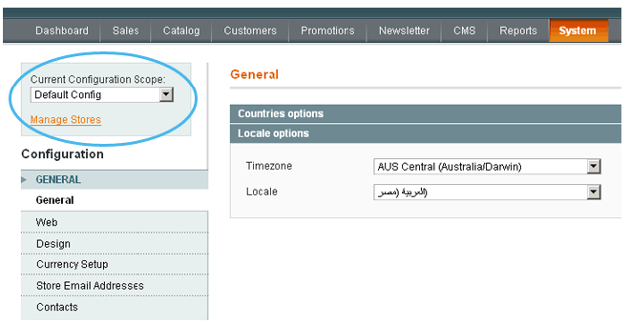
Configuração em níveis
imagem: Magento Commerce Design Guide

Slide 11
Temas personalizados
Cleo Moreira
Geek World
Loja do Profissional
Lu De Mari
Santho Aroma
Intelidente
PDF Books

Slide 12
Como montar um tema?
base/default
arquivos originais do Magento
meu-tema/default
arquivos que farão parte do tema personalizado
não devem ser alterados
são usados como base para o funcionamento do sistema
só serão criados quando houver necessidade de modificação
não são substituídos em uma atualização
467 arquivos, em 237 pastas

Slide 13
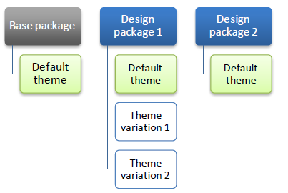
Design Packages
imagem: Magento Commerce Design Guide

Slide 14
Design Packages
tema Base/Default – tema padrão do Magento, contendo todo os arquivos necessários para o funcionamento da loja
tema Package 1/Default – tema que contém os arquivos necessários ao funcionamento do tema personalizado
temas Package 1/Variations – tema que contém os arquivos para o funcionamento dos temas sazonais

Slide 15
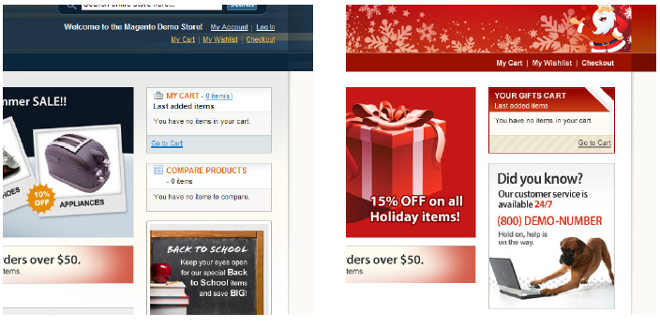
Hierarquia de temas Magento
my-theme/default my-theme/variation-1
imagem: Magento Commerce Design Guide

Slide 16
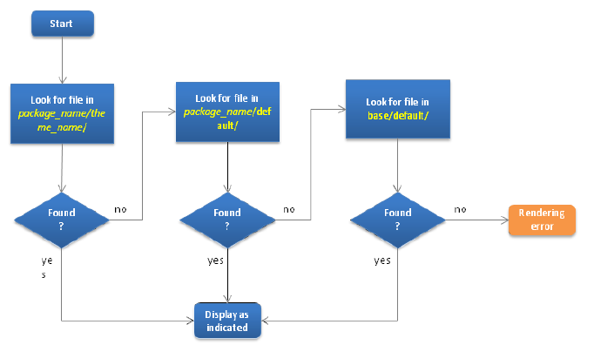
Hierarquia de temas Magento
imagem: Magento Commerce Design Guide

Slide 17
Hierarquia de temas Magento
os arquivos são procurados na ordem inversa da importância dos temas
primeiro, na variação mais específica de um Design Package
depois, na variação default do Design Package
e por último, todos os arquivos não encontrados até aqui serão carregados a partir do tema Padrão

Slide 18
Estrutura de um tema Magento
Layout
Skin
arquivos CSS e Javascript + imagens
responsáveis pelo corpo do tema, pela construção de cada um dos blocos da página
dão o acabamento nos blocos da página
arquivos pequenos, muito segmentados
pode-se mudar um tema apenas com CSS
arquivos PHTML
Template
arquivos XML
responsáveis pela exibição e posição dos blocos da página
estão relacionados à área de atuação
app/design/frontend
skin/frontend

Slide 19
Elementos de um tema
layout
arquivos XML
template
arquivos PHTML
locale
arquivos CSV
são os responsáveis pelo definição e posicionamento dos blocos, estruturais e de conteúdo
são os blocos de código PHP e HTML responsáveis pelo corpo das páginas e inclusão de conteúdo dinâmico
arquivos com a tradução dos termos, do inglês para o idioma desejado

Slide 20
Elementos de um tema
css
arquivos CSS
images
imagens
js
arquivos js
podem ser organizadas em sub-pastas
compreende as bibliotecas de scripts e rotinas de javascript
compreende os estilos e classes CSS

Slide 21
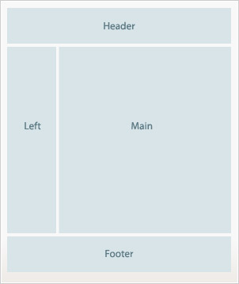
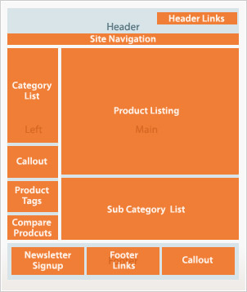
Estrutura de templates Magento
www.magentocommerce.com/design_guide

Slide 22
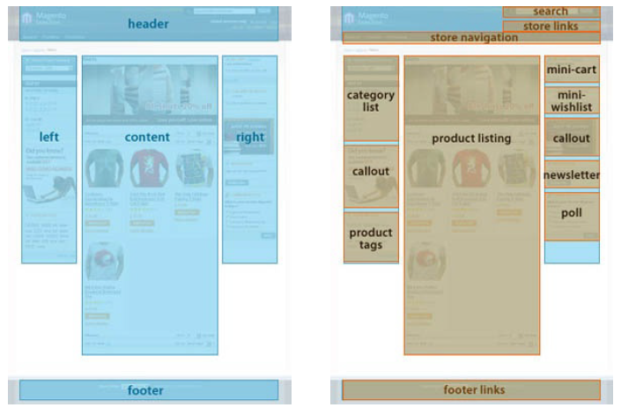
Estrutura de templates Magento
www.magentocommerce.com/design_guide

Slide 23
Tipos de blocos
estruturais
blocos que compõem a página, definindo as posições onde serão inseridos os conteúdos
conteúdo
blocos que serão responsáveis pelo posicionamento e inserção do conteúdo nas páginas
definidos no page.xml
são definidos nos XML conforme os seus grupos de utilização

Slide 24
Boas práticas de temas
manter o tema padrão intacto
criar apenas os arquivos necessários
procurar sempre seguir a ordem de trabalho: CSS -> XML -> PHTML
manter os grupos de informações XML, nos arquivos originais
manter a separação MVC
use o Firebug para verificar os estilos CSS

Slide 25
Duas grandes dicas...
trabalhe com o Cache desabilitado ou suas alterações não serão exibidas imediatamente
Sistema -> Gerenciamento de Cache
utilize o Template Path Hints, ferramenta que exibe no frontend o caminho de cada um dos blocos utilizados na construção de uma página
Sistema -> Configurações -> Desenvolvedor
ATENÇÃO! Essa função só está disponível quando as configurações são definidas em nível de visão de loja

Slide 26
Requisitos para um profissional Magento
Business
ferramentas de marketing digital
visão de mercado
Designer
criatividade, atualidade, visão global, ferramentas de design
usabilidade, navegabilidade, facilidade de uso
Developer
linguagens HTML, CSS, PHP, XML, Javascript
usabilidade, navegabilidade, facilidade de uso
conceitos de gestão e administração
MVC e Zend Framework são diferenciais

Slide 27
Possibilidades de carreira
Designer
Designer em lojas Magento
Developer
Desenvolvedor de lojas Magento
Business
Administrador de Lojas Magento
Chefe de Projeto
Engenheiro Comercial
Analista / Desenvolvedor em Segurança

Slide 28
Como posso estudar Magento?
Comunidade Magento – comunidademagento.com.br
fórum do Mario Sam – escolamagento.com
screencasts e tutoriais
Twitter oficial do Magento - @magento
comunidade e fóruns do Magento
canal do Magento no Youtube
webinars e workshops
livro em português – “Magento – Guia Definitivo” – Novatec
livros importados – faça uma busca na Amazon

Slide 29
Estudando temas em Magento
Magento Design Guide, disponível para download em PDF, no site oficial do Magento
Magento 1.4 Theming Cookbook, de Jose Argudo Blanco
Magento 1.4 Themes Design, de Richard Carter

Slide 30
Hora das perguntas!
André Gugliotti
andre@gugliotti.com.br
www.andregugliotti.com.br
@AndreGugliotti

